Slide 1
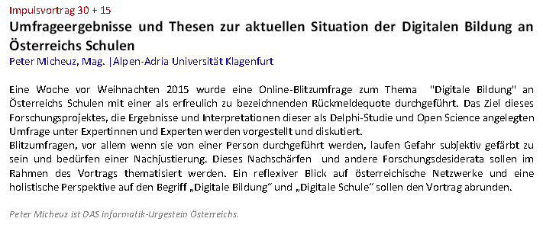
DANKE FÜR‘S KOMMEN
Was Sie und ich jetzt leider versäumen …

Slide 2
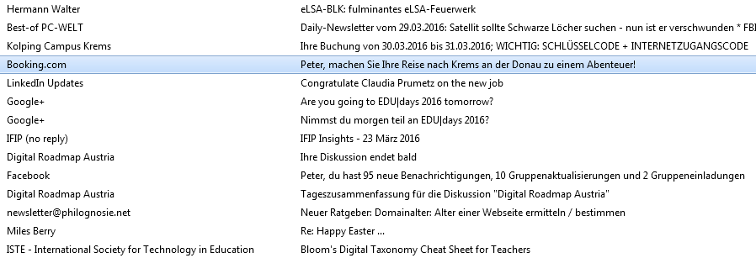
Gestern in meiner Mailbox …

Slide 3
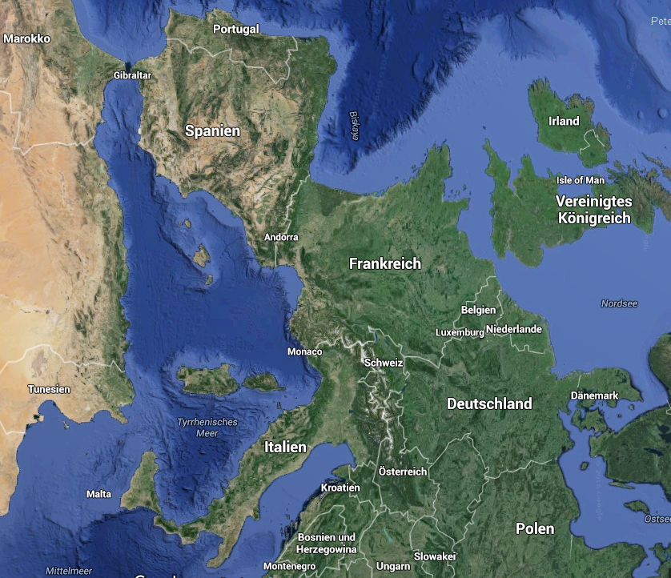
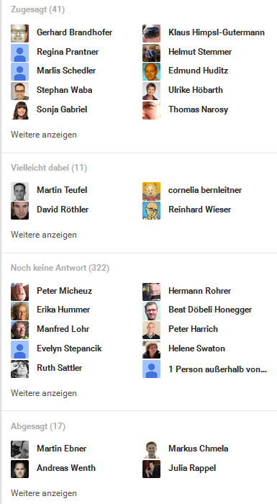
Die üblichen Verdächtigen ;-)
auf dem (inter)nationalen e-Wanderzirkus
Meine „Wanderung“ 2016 Graz - Klagenfurt - Graz - Mattsee - Königstein - Krems [Jul.: Porto – Okt.: Münster]

Slide 4
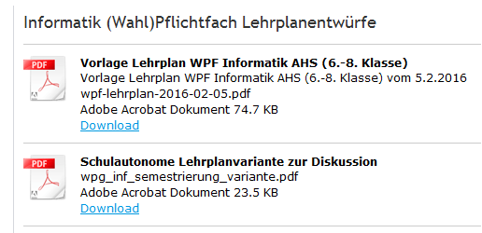
Informatik - Fachkoordinatorentag Graz
Tag des Digitalen Lernens PH Kärnten
www.ahs-informatik.at
tddl.ph-kaernten.ac.at
Informatik – Fachdidaktiktag Graz (Maker)
Digital-inklusiv am/in Mattsee
Zaubertricks im Web
Königsteiner Gespräche zur Informatik-Fachdidaktik in der Sächsischen Schweiz

Slide 5
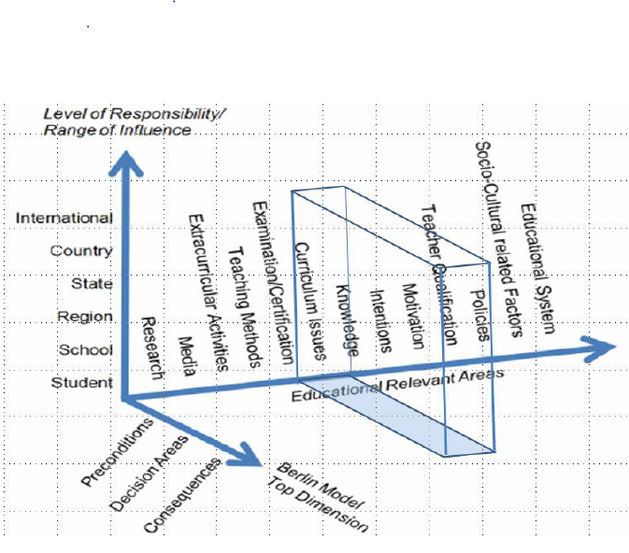
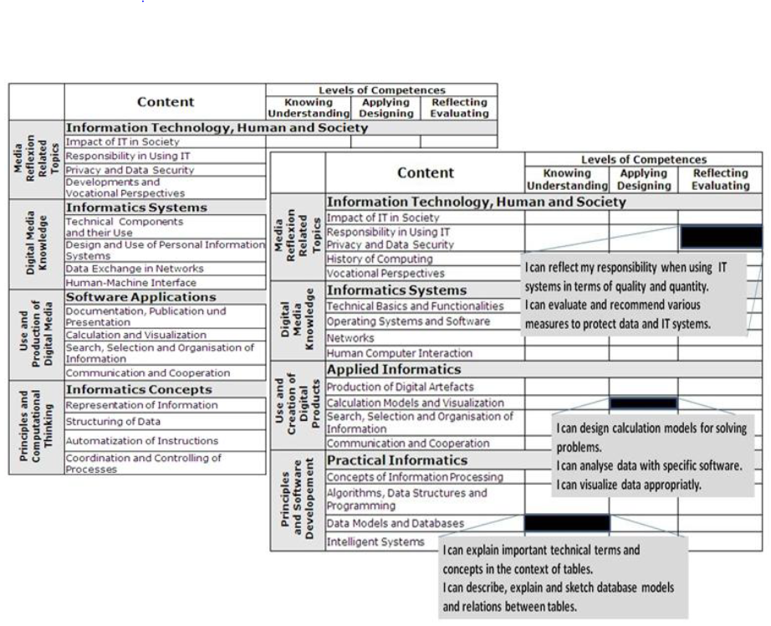
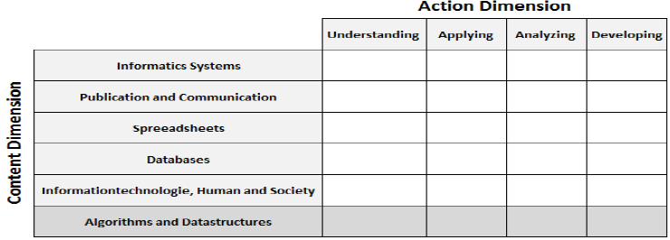
Wie sehen die anderen Länder uns?
IFIP Konferenz in Portugal

Slide 6
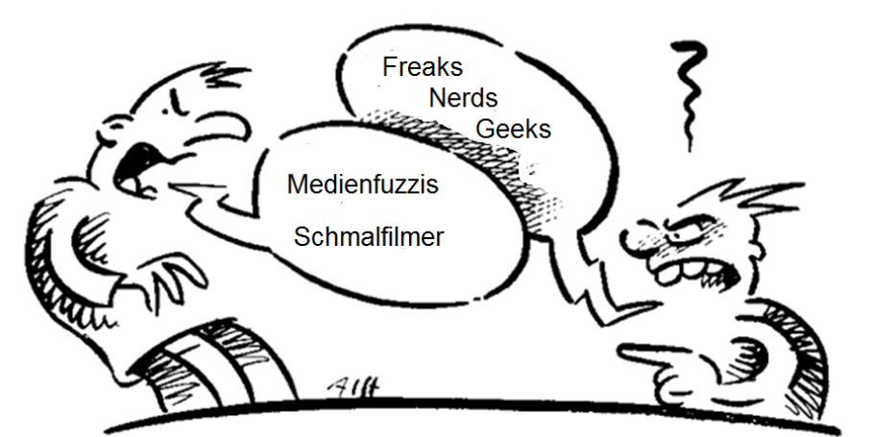
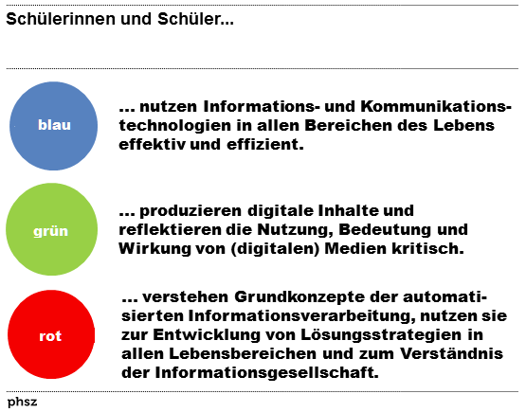
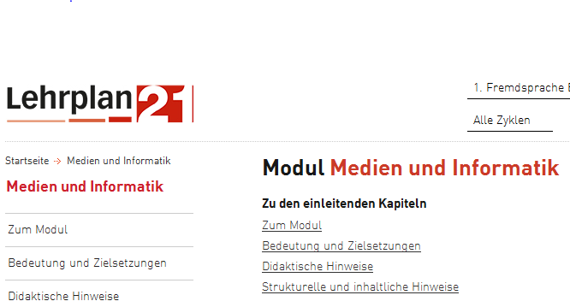
Breier, Edudays 2014
„DIGITALE BILDUNG“, ein Versuch
http://blog.doebe.li/Blog/

Slide 7
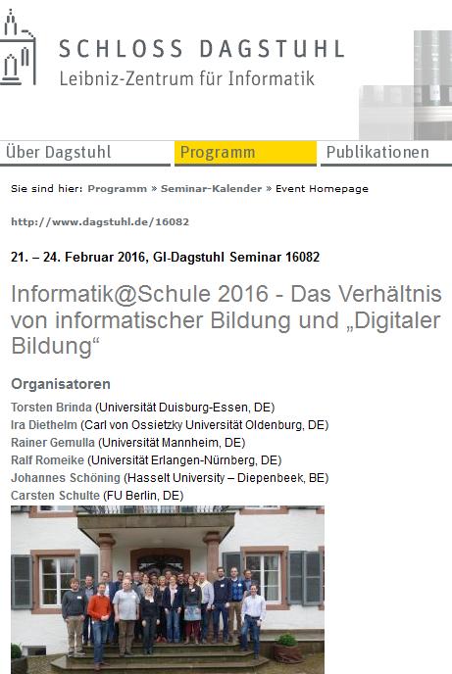
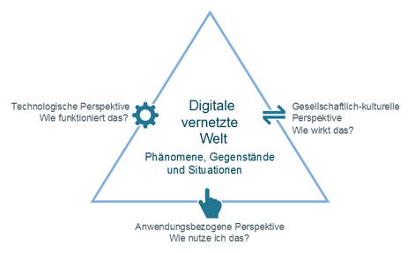
Bildung in der digitalen vernetzten Welt
(kurz: Digitale Bildung) muss aus
technologischer,
gesellschaftlich-kultureller und anwendungsbezogener
Perspektive in den Blick genommen werden.
Digitale Bildung im eigenständigen Lernbereich sowie innerhalb der anderen Fächer muss kontinuierlich über alle Schulstufen für alle Schüler_innen im Sinne eines Spiralcurriulums erfolgen.

Slide 8
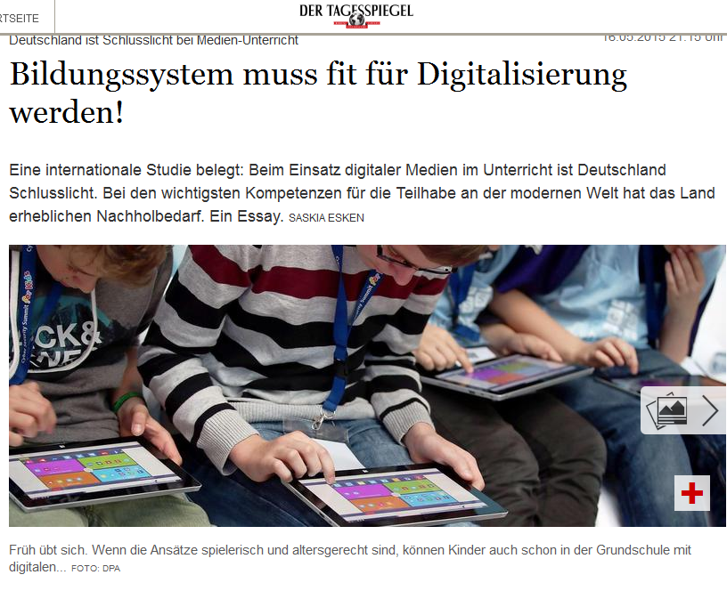

Slide 9
Für eine souveräne und aktiv gestaltende Rolle in der digitalisierten Welt benötigen wir eine grundlegende informatorische Bildung, die uns ermächtigt, die Logik von Algorithmen zu begreifen, sie kritisch zu hinterfragen und selbst zu gestalten. Sie muss zum technischen, aber auch zum rechtlichen Verständnis und zur Gestaltung digitaler Medien, Netze und Strukturen befähigen.
Die schulische Informatik geht also über das Erlernen einer Programmiersprache weit hinaus, kann aber durchaus schon in der Grundschule ansetzen, wenn die Ansätze spielerisch und altersgerecht sind.
„Digitale Bildung“ meint also nicht etwa die Digitalisierung von Lernprozessen, sondern deren qualitative Veränderung durch den sinnvollen und gezielten Einsatz digitaler Medien.
Digitale Lernangebote können den das Lernen begleitenden Menschen niemals ersetzen.

Slide 10
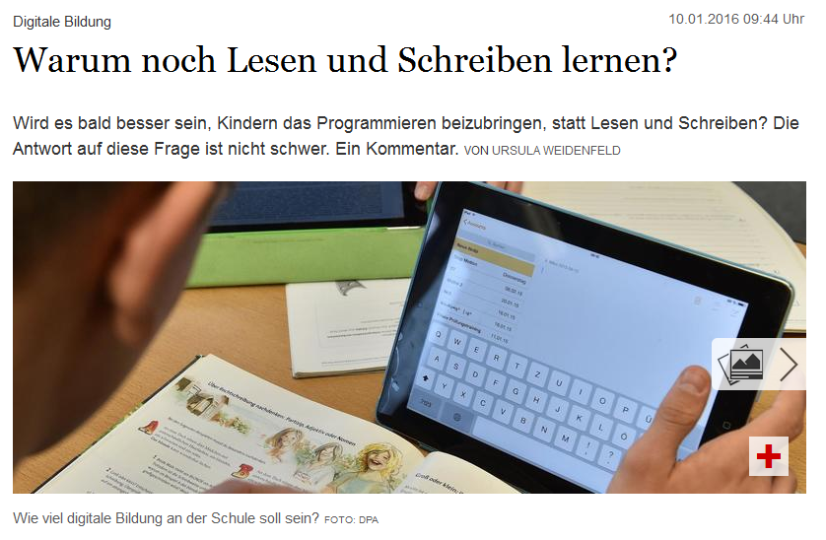

Slide 11
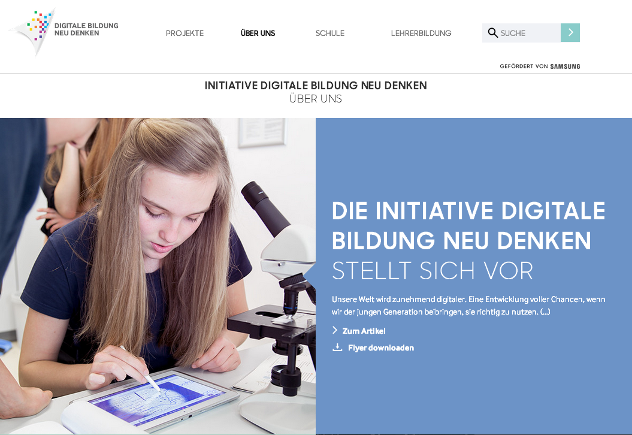
http://www.i-dbnd.de

Slide 12
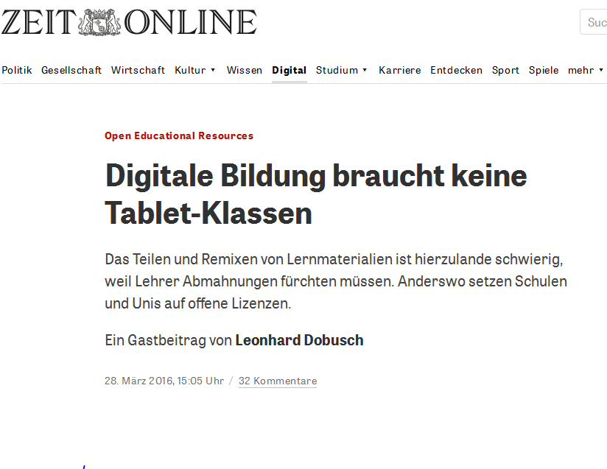

Slide 13
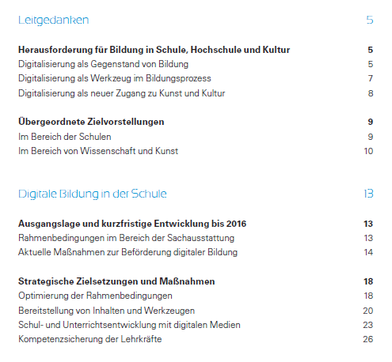
Strategiepapier zur Digitalen Bildung
http://www.km.ba?yern.de/epaper/Digitale_Bildung_in_Schule_Hochschule_Kultur/index.html#14

Slide 14
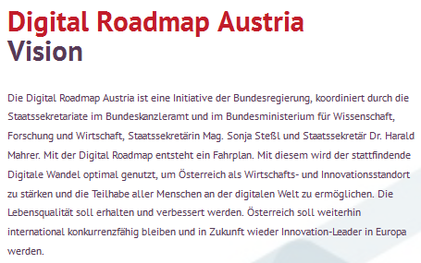
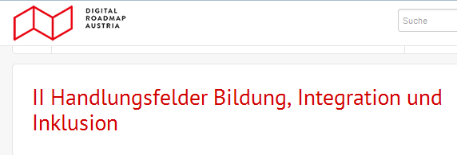
Digitale Kompetenzen und Qualifikationen vermitteln: Junge und erwachsene Menschen sollen digitale Kompetenzen …
Medienkompetenz von Familien und jungen Menschen stärken: Kinder, Jugendliche und Erwachsene haben Internet und neue Medien in ihren Alltag integriert, die Medienkompetenz
Der kompetente Umgang mit den digitalen Technologien und Medien ist eine Schlüsselqualifikation, die unser Leben erleichtert und bereichert. Kein Kind soll ohne digitale Kompetenzen die Schule verlassen, sie sind eine Grundlage für lebensbegleitendes Lernen.
Eine umfassende informatische Bildung ist ein wichtiger Faktor um die Innovationsfähigkeit des Standortes Österreich zu verbessern.

Slide 15
Vermittlung standardisierter digitaler Kompetenzen in der Schule.
Vorbereitende, altersgerechte Vermittlung von digitalen Kompetenzen bereits im Kindergarten
Erwerb berufsspezifischer eSkills (IT als Werkzeug für die verschiedenen Berufsbilder) und fachlicher Qualifikationen (IT als Ausbildungsziel für Fachkräfte) in der schulischen, dualen und tertiären Ausbildung.
Kinder möglichst früh im eigenverantwortlichen Umgang mit digitalen Technologien vertraut machen, einen altersadäquaten Zugang zur Informatik (insbesondere Algorithmic and Computational Thinking) fördern und so langfristig Geschlechterstereotypen in der späteren Berufsorientierung entgegenwirken.
Jugendlichen durch Praktika Praxiserfahrung in der IKT ermöglichen und sie für die Forschung und Produktion von digitalen Technologien und Medien begeistern.
Qualifizierungsmaßnahmen digitaler Kompetenzen der Pädagoginnen und Pädagogen zum wirksamen Einsatz von digitalen Medien und eLearning im Unterricht.

Slide 16
Vermittlung von Medienkompetenz an Jugendliche und Erziehende
Spezifische Angebote zur digitalen Beteiligung junger Menschen fördern (z.B.: im Rahmen von innovativen F&E Programmen, die IKT-unterstützte Partizipationsmethoden forcieren wie Sparkling Science, Citizen Science, Open Innovation)
Digitale Kompetenzen als integrativer Bestandteil und fächerübergreifende Querschnittsmaterie der Bildungsangebote in der Erwachsenenbildung.
Durch den integrativen, inklusiven, systematischen und strategischen Einsatz von IKT in der Aus- und Weiterbildung sollen die Qualität beim Lehren und Lernen gezielt gesteigert, innovative Lernformen gefördert, der Zugang verbessert und Bildungseinrichtungen unterstützt werden.
Bla, bla. ….

Slide 17
Das Potential von IKT für die Bildung ist noch nicht ausgeschöpft, die Technologien des 21. Jahrhunderts sollen mit modernen pädagogischen Modellen (forschendes Lernen, Peer Learning u.a.) verknüpft werden.
Die Technologien unterstützen neue Lehr- und Lernformen wie z.B. flipped classroom, öffnen die Klassenzimmer und fördern teamorientiertes, klassenübergreifendes Zusammenarbeiten sowie schülerzentriertes Lernen.
Viele Schulen haben IKT und digitale Medien in den Unterricht und in die Schulentwicklung gut integriert. Schulische eLearning-Netzwerke und Notebook-/Tabletklassen haben sich etabliert. Mobile Geräte werden als Lernwerkzeuge, Lernplattformen als virtuelle Lernräume genutzt. Diese bestehenden Strategien und Modelle sollen weiter ausgebaut und auf weitere Standorte ausgeweitet werden.
Gut aufbereitete digitale Bildungsinhalte bieten die Chance für einen wirkungsvollen Einsatz der Technologien und unterstützen eine weitere Verbreiterung.
Eine digitale Bildungseinrichtung setzt sich mit dem optimalen Einsatz der Technologien aktiv auseinander und entwickelt für ihren Standort eine Umsetzungsstrategie.
Die Herausforderung für die Erhalter von Bildungseinrichtungen besteht darin, bestmögliche Rahmenbedingungen z.B. im infrastrukturellen Bereich zu schaffen.
Der Zugang zu digitalen Medien insbesondere für Schulen sowie für Lernende soll verbessert werden. Daher sollen faire und nachhaltige Modelle geschaffen werden, damit digitale Medien einen Beitrag zur Chancengerechtigkeit in der Bildung, sowie zum frühen individualisierten Fördern von Potentialen leisten können.

Slide 18
Digitale Schulbücher schrittweise verankern; digitale Bildungsmedien und offene und freie Bildungsinhalte (OER – Open Educational Resources) verstärkt als Unterrichtsmittel einsetzen sowie Erwachsenen für ihre (selbstorganisierte) Weiterbildung anbieten.
Moderne pädagogische Modelle und neue Formate im Unterricht sowie in der Aus- und Weiterbildung von Pädagoginnen und Pädagogen verstärkt einsetzen.
Netzwerke innovativer Schulen fördern; eLearning-Strategien über Peer-Learning-Ansätze ausweiten.
Rahmenbedingungen für den Technologieeinsatz an den Schulstandorten optimieren (insbesondere Ausbau von WLAN und Breitband); Schließung von infrastrukturellen Lücken und Schaffung einer (standardisierten) Infrastruktur;
Entwicklung von sozial verträglichen Finanzierungsmodellen für digitale Lernbegleiter (z.B. Tablets, Notebooks u.Ä.).
Bla, bla. ….

Slide 19
„Shared Services“ für Schulen und standardisierte Anwendungen forcieren um Synergien zu nutzen, die Organisation zu entlasten und Transparenz zu fördern.
Unterstützung der Vernetzung im Austausch und der Weiterentwicklung von pädagogischen und didaktischen Herangehensweisen im Kontext der Nutzung von digitalen Medien und Technologien.
Ausbau von neuen non-formalen und informellen Bildungsangeboten über digitale Wege (z.B. Webinare, Serious Games) im Bereich der außerschulischen Jugendarbeit und der Elternbildung.
Evaluierung und Überprüfung der Zweckmäßigkeit des Einsatzes von digitalen Medien im Hinblick auf den Erwerb von generellen Fähigkeiten und Kompetenzen.
Bla, bla. ….

Slide 20
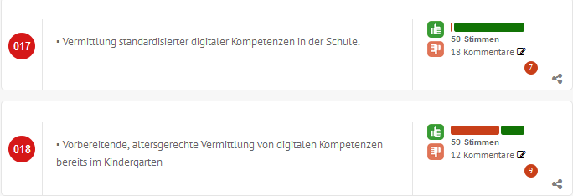
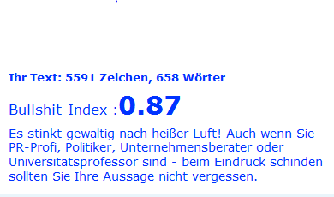

Slide 21
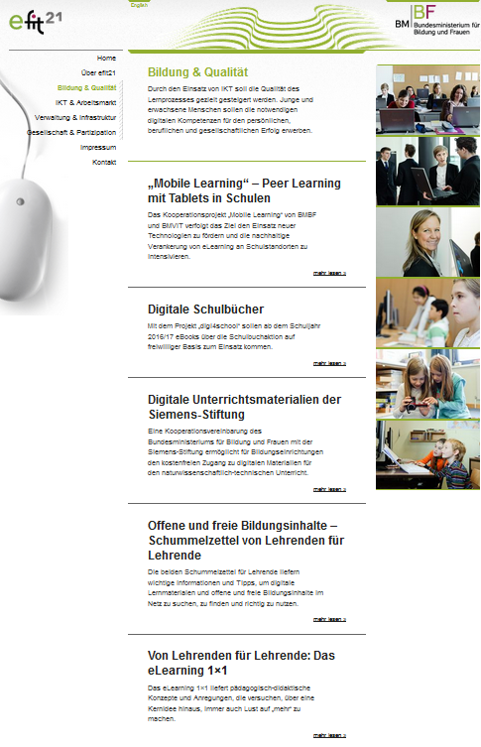
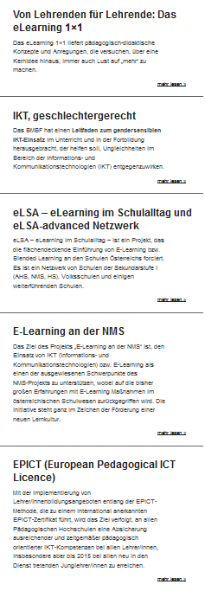
Projekte des BMBF im Kontext Digitaler Bildung

Slide 22
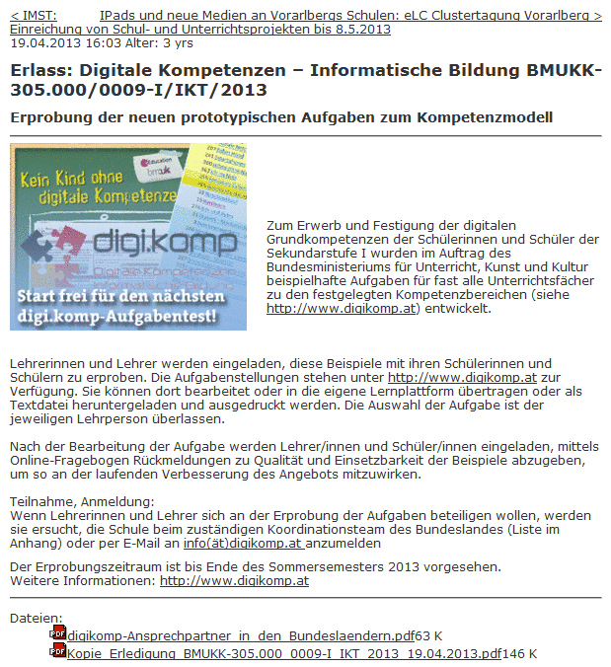
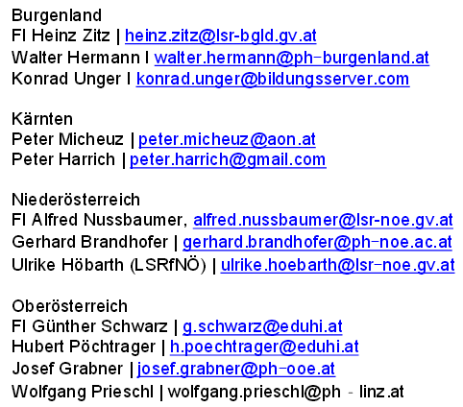

Slide 23
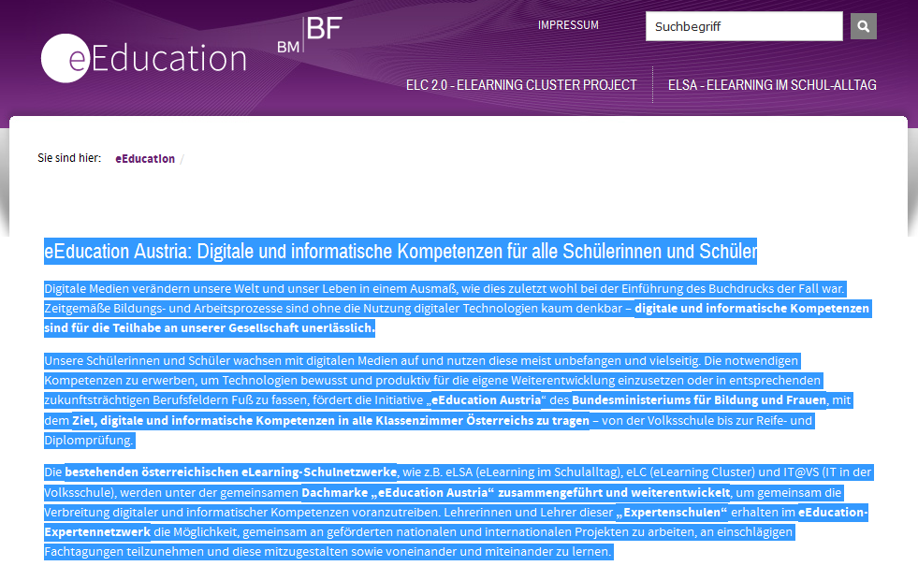
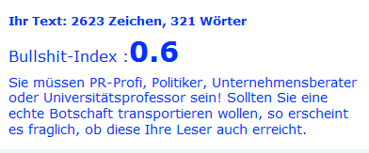
Und dann ist da noch …
Gemessen mit blablameter.de

Slide 25
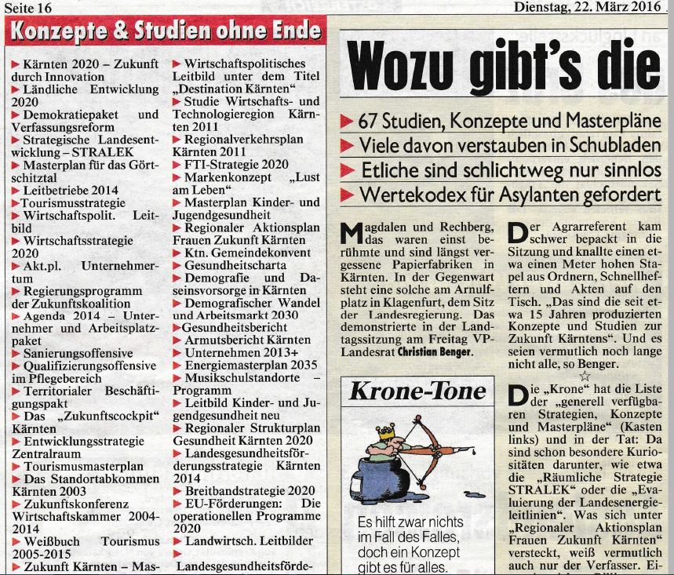

Slide 26
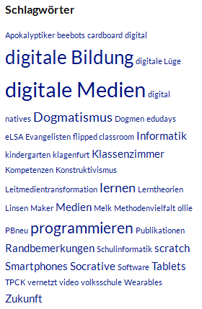
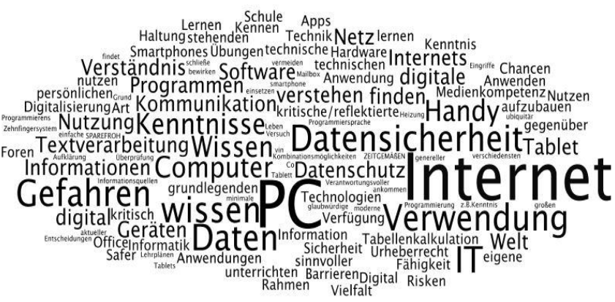

Slide 27
Kurze Verschnaufpause I

Slide 28
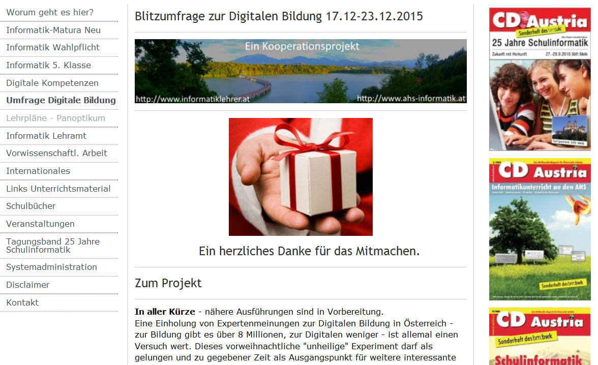

Slide 29
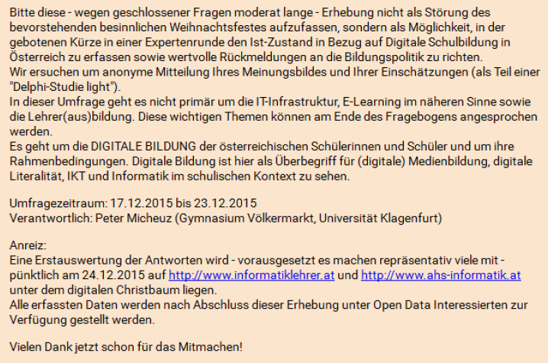

Slide 30
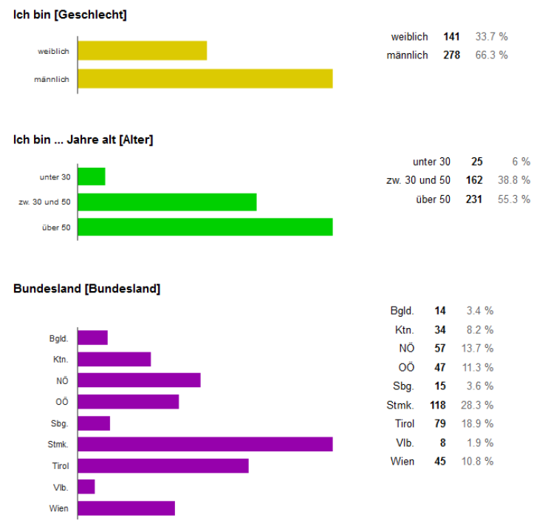
Demographische Daten

Slide 31
Schultypen und Schulstufen

Slide 32
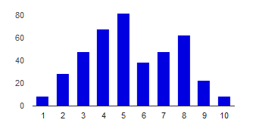
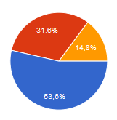
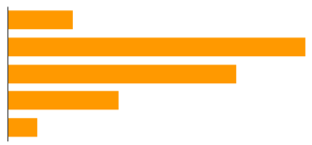

Slide 33
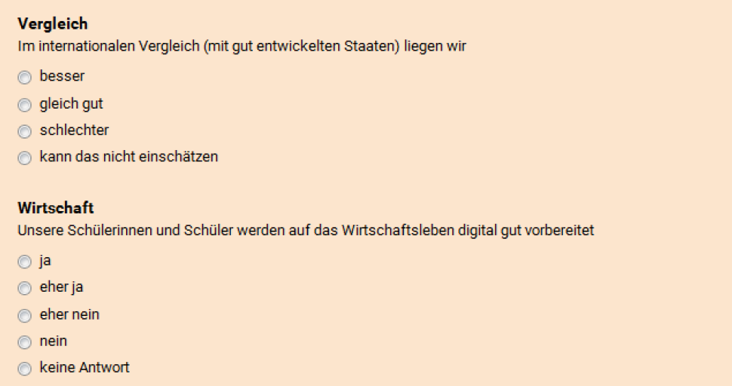
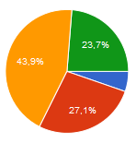
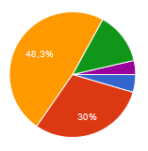

Slide 34
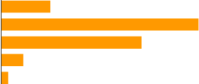

Slide 36
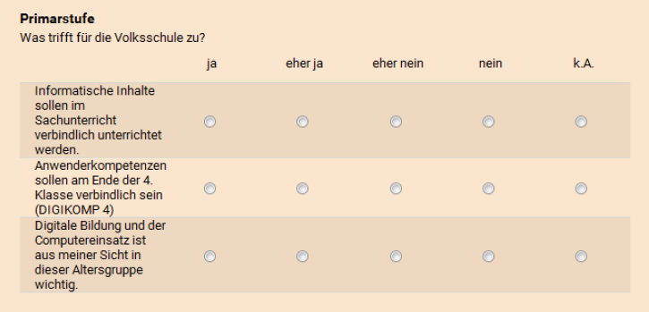
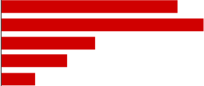

Slide 37
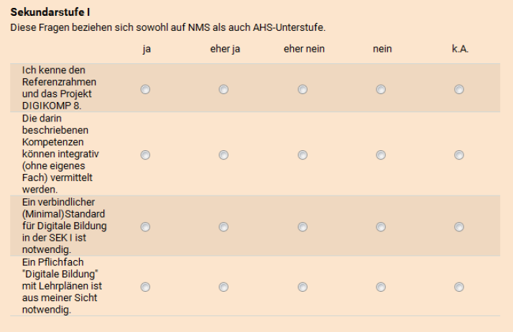

Slide 38
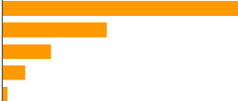
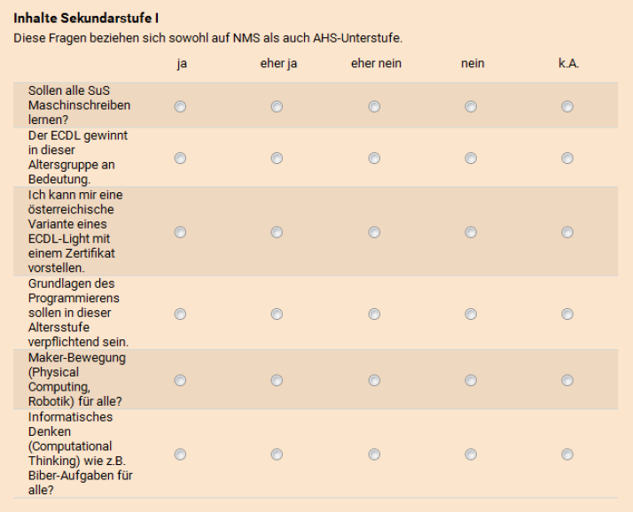
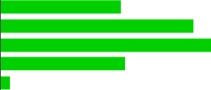

Slide 39
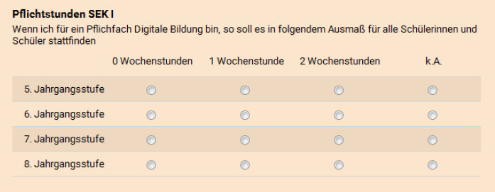

Slide 40
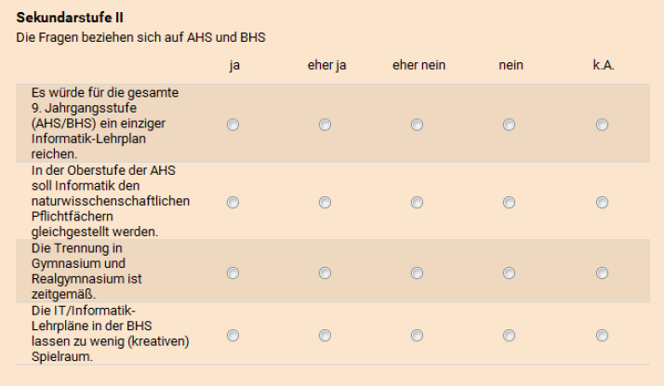

Slide 41
Kurze Verschnaufpause II

Slide 42
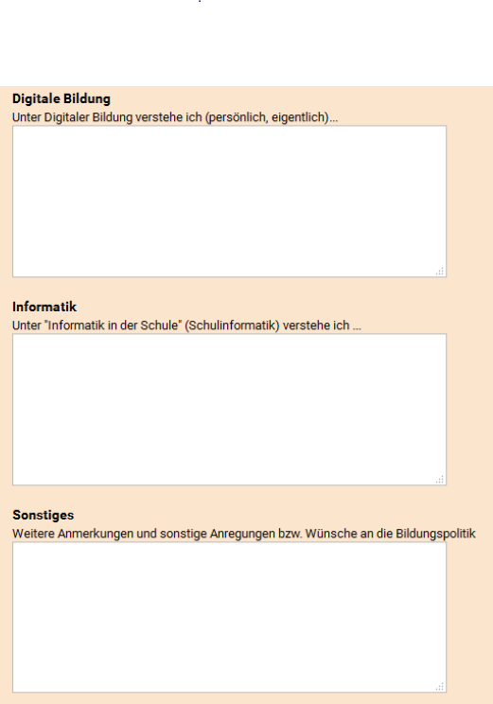
Schnelle qualitative Analyse der Freiantworten

Slide 43
Begriffwolken zu DIGITALER und INFORMATISCHER Bildung

Slide 44
Begriffwolke zu SONSTIGES …

Slide 46
Beat Döbeli‘s BIG PICTURE von Schule im Lichte DIGITALER BILDUNG („Leitmedienwechsel“)
Seite 41

Slide 47
IT-BILDUNGS-
MONITORING
Panoptismus (Foucault, 20.Jhdt.)
Panoptikum, Jeremy Bentham (19. Jhdt.)
Panoptisches Gefängnis aus der Machado-Diktatur in Kuba Quelle: https://de.wikipedia.org/wiki/Panopticon

Slide 48
Eine panoptische Schulleitung, oder Abt. II/8 ;-)
Panoptismus (Foucault, 20.Jhdt.)
Die brave 1A
Die schlimme 4E
Klasse allein!
Alert! Lehrer brüllt!
Panoptikum, Jeremy Bentham (19. Jhdt.)
Quelle: http://invidis.de/wp-content/uploads/2014/07/eyevis-Video-Wall-im-Kontrollraum.jpg

Slide 49
Nicht ganz Abschließendes …
Berliner Imperativ Frage nicht, was die Abteilung II/8 für dich tun kann, sondern frage, was du für diese Abteilung tun kannst.
Konsolidierung und Bündelung der Kräfte
Transparenz (Daten und Fakten)
Spitze und Breite („Bewegung und Sport“)
Sekundarstufe I+II Bildungsstandards, Curriculum, Zeitgefässe (Stunden)
Kompetenzmodelle SEK I und SEK II zusammenführen

Slide 50
Zum Nachdenken – Die 500.000 € Fee

